Slide 1
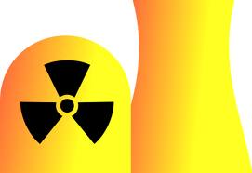
Jaderné reaktory
Princip a popis jaderných reaktoru

Slide 2
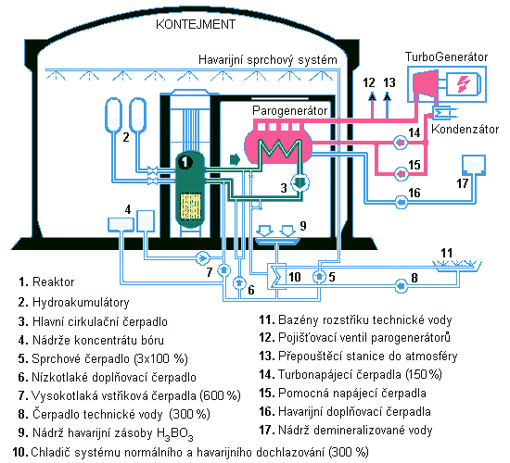
Jaderný reaktor
Jde o zařízení, v němž probíhá štěpná reakce. K hlavním komponentám, které umožňují provoz reaktoru, patří palivo, moderátor, absorbátor a chladivo.

Slide 3
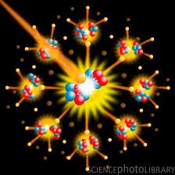
Štěpení
Je chemická reakce, kdy palivo pomocí neutronů narazí rychlostí asi 10000 km/s do paliva, který při srážce rozpadne vypustí 3 neutrony a rozdělí se na dva atomy. Při reakci vzniká teplo, které se dál využívá.

Slide 4
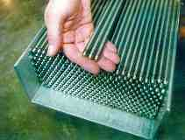
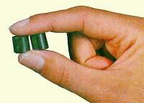
Palivo
Vsázka paliva do reaktoru typu VVER představuje dané množství UO2 ve tvaru válečků (pelet). Ty jsou uloženy v palivových proutcích sdružených do palivových souborů (kazet). Energetický obsah jedné pelety (v reaktoru jsou jich řádově desítky milionů) nahradí 1,6 t hnědého uhlí. Tato energie se z pelety získává v průběhu 4 let. Palivo se vkládá do aktivní zóny reaktoru. Palivové proutky jsou chráněny povlakem ze speciální slitiny, nejčastěji na bázi zirkonia. Tento povlak zaručuje předání tepla z paliva chladivu a zároveň nepropustí radioaktivní štěpné produkty.

Slide 5
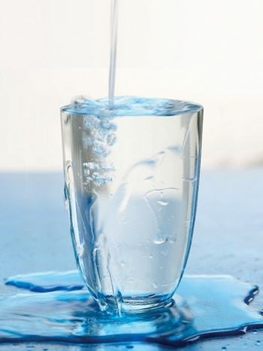
Chladivo
Štěpící materiál vyžaduje neustálé ochlazování tak, aby nedošlo k roztavení povlaku jaderného proutku, úniku štěpných produktů a aby byla zajištěna bezpečnost reaktoru. To zajišťuje chladivo, které odvádí teplo tam, kde ho lze využít. Jako chladivo se nejlépe osvědčuje obyčejná voda, těžká voda, oxid uhličitá, helium, sodík a některé soli nebo slitiny.

Slide 6
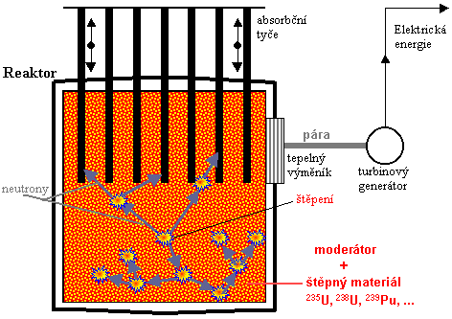
Regulace
Moderátor
Moderátorem bývá u reaktoru, kde štěpení obstarávají pomalé neutrony, nejčastěji voda, ale také grafit nebo těžká vody (D2O). U reaktorů, které pracují na bázi rychlých neutronů, moderátor chybí.
Absorbátor
Absorbátor se do aktivní zóny vkládá také ve formě tyčí, podobně jako palivo. Výkon reaktoru se reguluje výškou vytažení nebo zasunutí kazet do aktivní zóny.

Slide 7
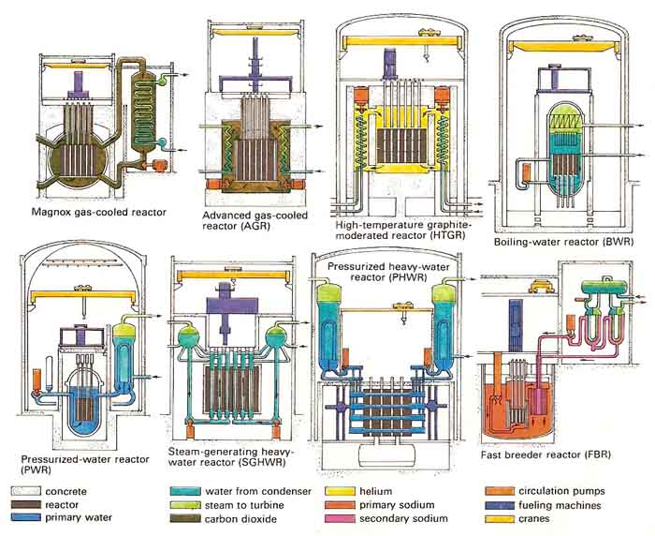
Typy reaktoru
TEPELNÉ JADERNÉ REAKTORY
1.Lehkovodní typy
2.Grafitem moderované typy
3.Reaktory moderované těžkou vodou
RYCHLÉ MNOŽIVÉ REAKTORY

Slide 8
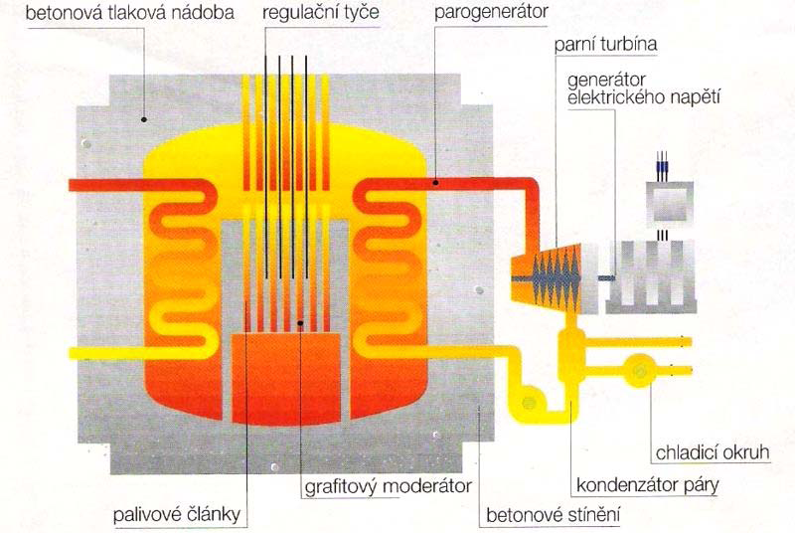
AGR
(Advanced Gas Cooled, Graphite Moderated Reactor)
Ve Velké Británii vedla snaha o zlepšení výstupních parametrů chladiva k vývoji reaktoru typu AGR. AGR je pokročilý plynem chlazený a grafitem moderovaný reaktor. Hlavními změnami bylo palivo, které je obohaceno na 2,3 % izotopu 235U. Teplota na výstupu z reaktoru je 650 °C, které dosahujeme díky palivu, které je v povlakové trubce z nerezavějící oceli. Tlak chladícího plynu je 5,5 MPa. Při vývoji zde byly přidány i některé nové prvky, především uzavření celého primárního okruhu do betonové tlakové nádoby.

Slide 9
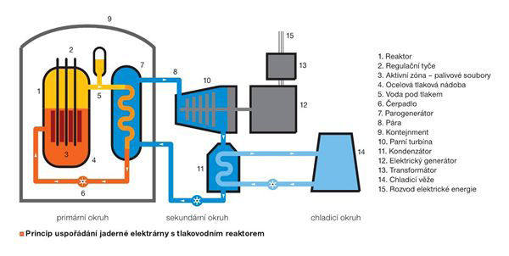
VVER, PWR
Tlakovodní reaktor VVER/PWR je nejobvyklejší typ (asi 60% všech reaktorů, včetně reaktorů v Dukovanech a Temelíně). Označuje se jako VVER (vodo-vodní energetický reaktor, nebo PWR (Pressurized water reactor). Tento reaktor je chlazen vodou o vysokém tlaku, která také slouží jako moderátor reakce. Je to výrazný prvek bezpečnosti jaderných reaktorů: Pokud z jakéhokoliv důvodu není v reaktoru voda, reakce se sama zastaví. Pára pro pohon turbogenerátorů se vyvíjí mimo vlastní reaktor ve zvláštních parogenerátorech, kde vysokotlaká voda primárního okruhu uvádí do varu vodu v sekundárním okruhu a pro turbínu vyrábí sytou páru o podstatně nižším tlaku.

Slide 10
Děkuji za pozornost
Vypracoval Radim Tóth

